Slide 1
A LOS FORNICARIOS Y ADULTEROS LOS JUZGARA DIOS HEBREOS.13:4.

Slide 2
Uno de los pecados que mas daño emocional, espiritual y físico hace al hombre como a la mujer es la fornicación y el adulterio. Sus efectos son terribles, afectando las emociones produciendo culpabilidad. Toda actividad sexual desordenada fuera del matrimonio es considerado pecado por Dios . El sexo sano, puro, y santo es exclusivamente dentro del matrimonio.

Slide 3
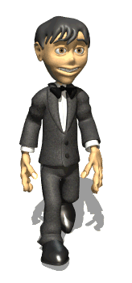
Proverbios.7:7-8.
Vi entre los simples, Consideré entre los jóvenes, A un joven falto de entendimiento,
El cual pasaba por la calle, junto a la esquina, E iba camino a la casa de ella,

Slide 4
Cuando he aquí, una mujer le sale al encuentro, Con atavío de ramera y astuta de corazón. Alborotadora y rencillosa, Proverbios.7:10-11.
Sus pies no pueden estar en casa;

Slide 5
Ven, embriaguémonos de amores hasta la mañana; Alegrémonos en amores.
Porque el marido no está en casa; Se ha ido a un largo viaje.
Proverbios
.7:18-19.

Slide 6
Proverbios.7:21.
²¹ Lo rindió con la suavidad de sus muchas palabra Le obligó con la zalamería de sus labios.
Lo rindió con la suavidad de sus muchas palabras, Le obligó con la zalamería de sus labios.

Slide 7
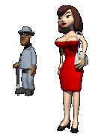
Proverbios.7:22.
Al punto se marchó tras ella, Como va el buey al degolladero, Y como el necio a las prisiones para ser castigado;

Slide 8
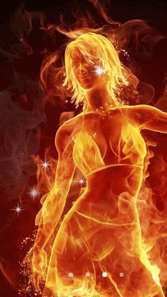
Proverbios.6:27-29.
Tomará el hombre fuego en su seno sin que sus vestidos ardan? ¿andará el hombre sobre brasas sin que sus pies se quemen?
Así es el que se llega a la mujer de su prójimo; no quedará impune ninguno que la tocare.

Slide 9
Esto significa que si comete adulterio o fornicación, usted no quedará sin castigo, siempre habrá alguna consecuencia.
La palabra dice, no quedará impune quien comete estos pecados y el castigo puede venir de muchas maneras: enfermedades, pleitos familiares, depresión, etc, etc, pues al abrir estas puertas se están activando todas esas consecuencias.
Se acuerda que cuando el rey David peco, su hijo recién nacido murió, violaron a su hija, su hijo se rebelo, etc, etc, vino muerte y destrucción en su familia.

Slide 11
II Timoteo.2:22.
Huye también de las pasiones juveniles, y sigue la justicia, la fe, el amor y la paz, con los que de corazón limpio invocan al Señor.

Slide 12
José , tuvo que lidiar con la esposa de Potifar, pues lo estaba tentando día a día. Pero José dijo: ¿haría tal pecado en presencia de Dios? El se mantuvo firme y Dios lo honró para que llegara a ser segundo después del Faraón, Dios le dio riquezas, alegrías, posición, porque miró un corazón fiel, miró una persona que le amaba que se entregaba y que vivía para Él.

Slide 13
I Corintios.6:18.
Huid de la fornicación. Cualquier otro pecado que el hombre cometa, está fuera del cuerpo; mas el que fornica, contra su propio cuerpo peca.

Slide 14
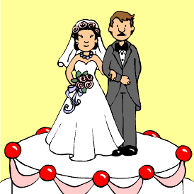
I Corintios.7:2.
pero a causa de las fornicaciones,
cada uno tenga su propia mujer,
y cada una tenga su propio marido.

Slide 15
Hebreos.13:4.
Honroso sea en todos el
matrimonio, y el lecho sin mancilla; pero a los fornicarios y a los adúlteros los juzgará Dios.

Slide 16
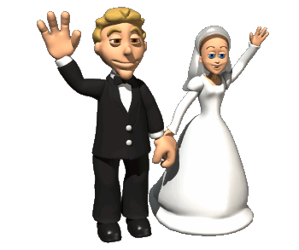
Por consiguiente, ya no son dos, sino una sola carne. Por tanto, lo que Dios ha unido, ningún hombre lo separe. Mateo.19:6.

Slide 17
Hay gente que ha perdido su casa, su honor, su familia, sus hijos. Hay ministerios que empezaron bien, hombres de Dios, mujeres de Dios, que Dios los respaldaba, que Dios los bendecía, con poder, pero un día se descontrolaron, un día abrieron la puerta al adulterio, a la fornicación y cayeron, Porque Dios no puede obrar donde el no es santificado.
I Tesalonicenses.4:3.
Porque esta es la voluntad de Dios: vuestra santificación; es decir, que os abstengáis de inmoralidad sexual;

